Slide 1


DOMINGO XXIV DEL TIEMPO ORDINARIO
13 de septiembre de 2026

Slide 2

CANCIÓN DE ENTRADA
PREPARAD EL CAMINO
PREPARAD EL CAMINO
PREPARAD EL CAMINO AL SEÑOR
Y ESCUCHAD LA PALABRA DE DIOS.(Bis)
Voz que clama en el desierto:
preparad los caminos de Dios,
desterrad la mentira por siempre,
preparad los caminos de Dios(Bis)

Slide 3

ACTO PENITENCIAL
Yo confieso ante Dios todopoderoso
y ante vosotros, hermanos,
que he pecado mucho de pensamiento, palabra, obra y omisión:
por mi culpa, por mi culpa, por mi gran culpa.
Por eso ruego a Santa María, siempre Virgen,
a los ángeles, a los santos y a vosotros, hermanos,
que intercedáis por mí ante Dios, nuestro Señor.

Slide 4
BENDICIÓN DEL AGUA
Señor, Dios todopoderoso, que por medio del agua...
(Se bendice el agua y se asperja sobre la asamblea)

Slide 5
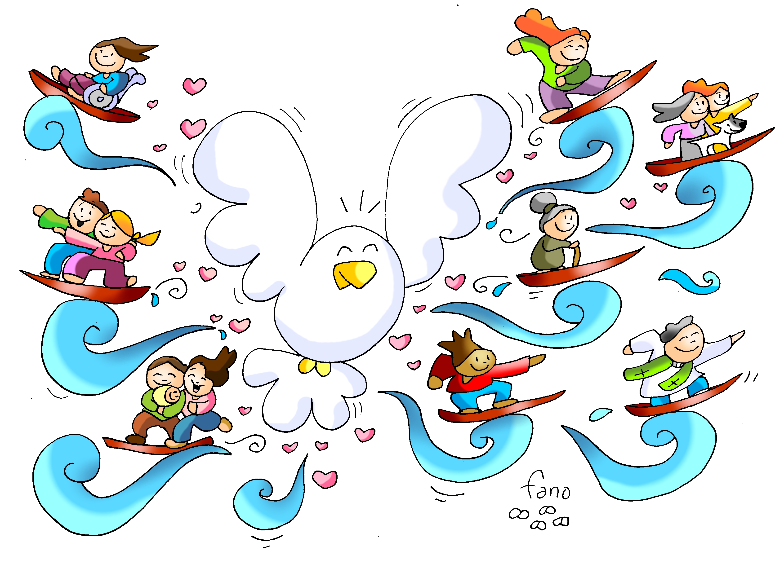
GLORIA
Gloria a Dios en el cielo,
y en la tierra paz a los hombres que ama el Señor.
Te alabamos, te bendecimos, te adoramos, te glorificamos.
Te damos gracias, Señor Dios, Rey celestial.

Slide 6

LITURGIA DE LA PALABRA
Escuchemos la Palabra de Dios

Slide 7
PRIMERA LECTURA
Gn 1, 1-10
En el principio creó Dios el cielo y la tierra...

Slide 8

SALMO RESPONSORIAL
Sal 23 (24)
Antífona: El Señor es mi pastor.
El Señor es mi pastor, nada me falta...

Slide 9
ALELUYA
Mt 5, 1-12

Slide 10

SEGUNDA LECTURA
Fil 4, 4-9
Estad siempre alegres en el Señor...

Slide 11
EVANGELIO
Mt 5, 1-12
Viendo Jesús a la multitud, subió al monte...

Slide 12

LITURGIA EUCARÍSTICA
Preparémonos para la mesa del Señor

Slide 13
CREDO
Creo en Dios, Padre todopoderoso, creador del cielo y de la tierra.
Creo en Jesucristo, su único Hijo, nuestro Señor, que fue concebido por obra y gracia del Espíritu Santo; nació de Santa María Virgen; padeció bajo el poder de Poncio Pilato; fue crucificado, muerto y sepultado; descendió a los infiernos; al tercer día resucitó de entre los muertos; subió a los cielos y está sentado a la derecha de Dios Padre todopoderoso.
Desde allí ha de venir a juzgar a vivos y muertos.
Creo en el Espíritu Santo, la santa Iglesia católica, la comunión de los santos, el perdón de los pecados, la resurrección de la carne y la vida eterna. Amén.

Slide 14
OFERTORIO
HOY COMO AYER
HOY COMO AYER
Hoy como ayer calla quien no tiene voz,
aquél a quien nadie enseñó a decir su palabra.
Hoy como ayer quien sabe podrá dominar
y el pobre tendrá que bajar otra vez la mirada.
CORO
Calasanz nos enseñó como hacer realidad
un mañana de esperanza, una nueva humanidad
despertando la razón, la conciencia y dignidad,
educando al hombre nuevo en amor y libertad.
Calasanz nos enseñó como hacer realidad
un mañana de esperanza, una nueva humanidad
ayudando a descubrir que Jesús de Nazaret
sigue vivo y su camino juntos hay que recorrer.
Mira y verás que hay niños que nunca sabrán
que tienen derecho a reír y a jugar en la plaza.
Mira y verás que muchos explotan sin fin
la fuerza de la juventud para hacer su ganancia

Slide 15
SANTO
Santo, santo, santo es el Señor,
Dios del universo.
Llenos están el cielo y la tierra de tu gloria.
Hosanna en el cielo.
Bendito el que viene en nombre del Señor.
Hosanna en el cielo.

Slide 16
PADRE NUESTRO
Padre nuestro, que estás en el cielo,
santificado sea tu nombre;
venga a nosotros tu reino;
hágase tu voluntad en la tierra como en el cielo.
Danos hoy nuestro pan de cada día;
perdona nuestras ofensas,
como también nosotros perdonamos a los que nos ofenden;
no nos dejes caer en la tentación,
y líbranos del mal.

Slide 17
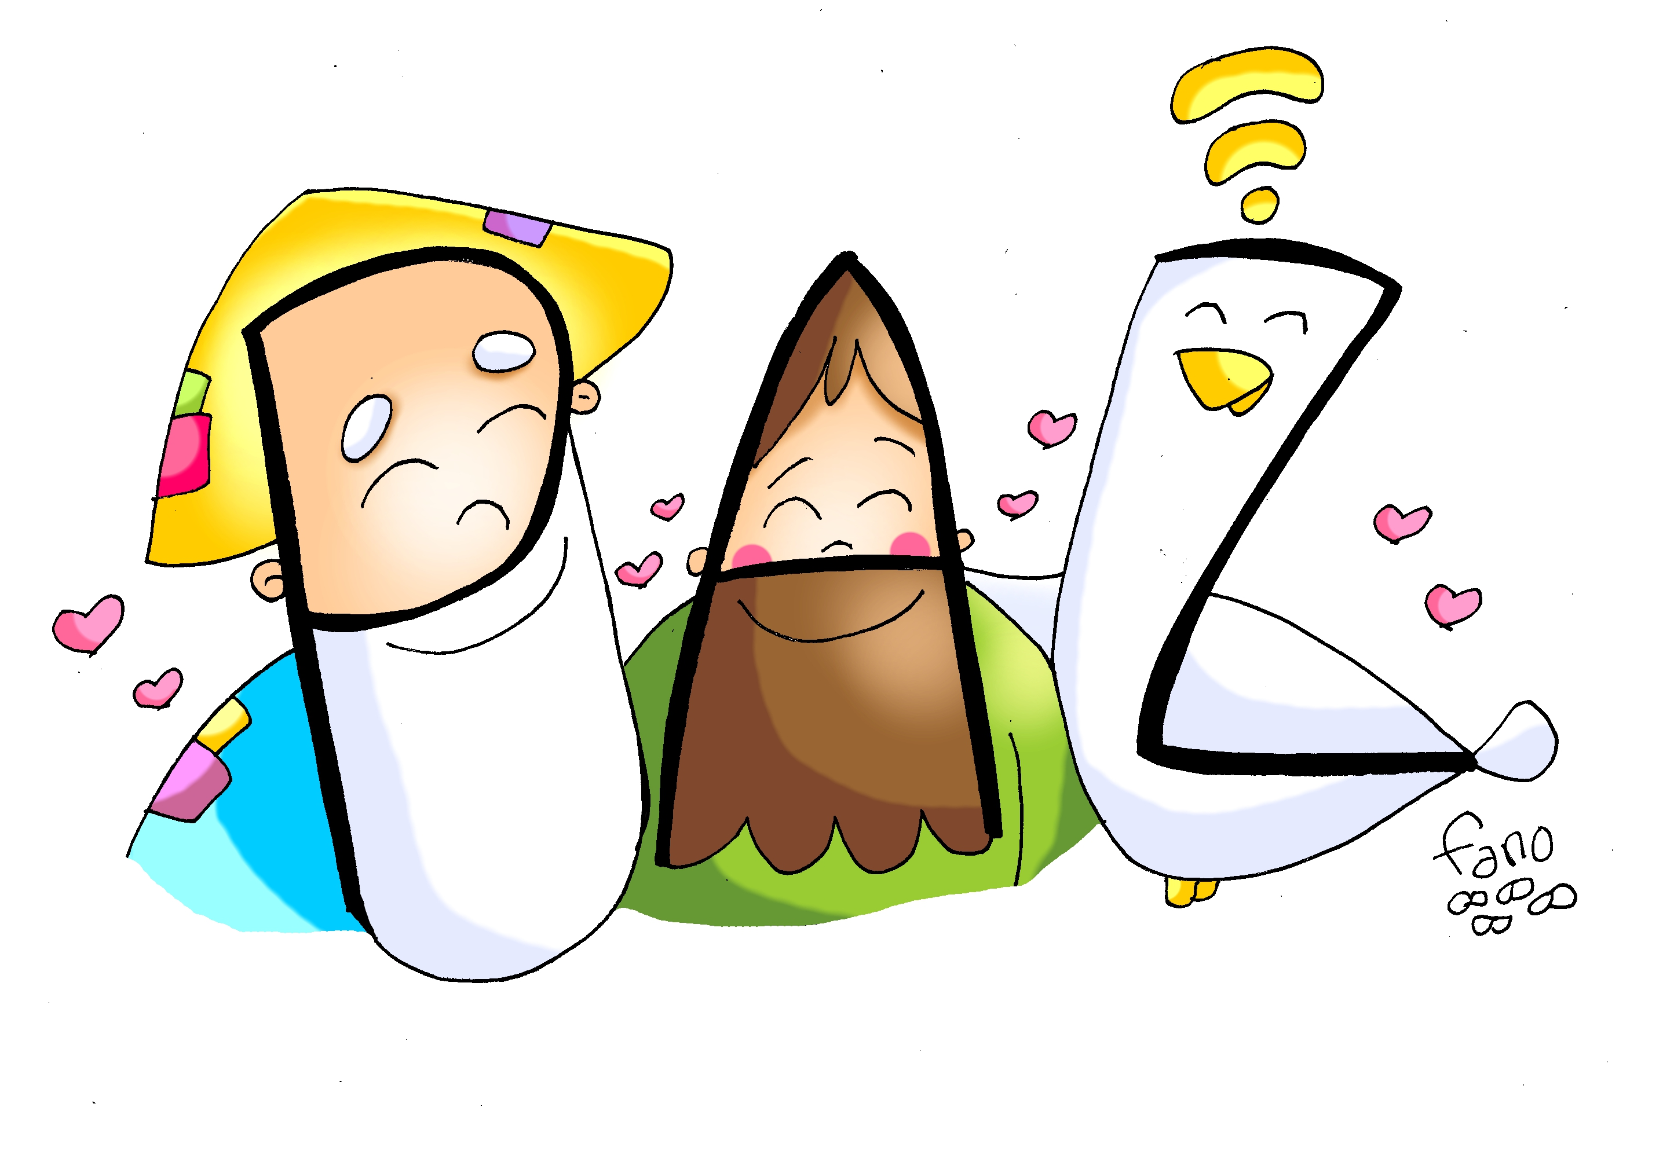
RITO DE LA PAZ
Señor Jesucristo, que dijiste a tus apóstoles:
«La paz os dejo, mi paz os doy»,
no tengas en cuenta nuestros pecados,
sino la fe de tu Iglesia,
y conforme a tu palabra concédele la paz y la unidad.
Tú que vives y reinas por los siglos de los siglos. Amén.
La paz del Señor esté siempre con vosotros.

Slide 18
COMUNIÓN
MARÍA, MÚSICA DE DIOS
MARÍA, MÚSICA DE DIOS
Me quedé sin voz con qué cantar
y mi alma vacía dormía en sequedad
Y pensé para mí: me pondré en sus manos
manos de Madre, me dejaré en su amor
Y tú, María, házme música de Dios
Y tú, María, anima tú las cuerdas de mi alma
Aleluya, Amén
Y tú, María, házme música de Dios
Y tú, María, anima tú las cuerdas de mi alma
Aleluya, Amén
María, acompaña tú mi caminar
yo sola no puedo, ayúdame a andar
Y pensé para mí: me pondré en sus manos
manos de Madre, me dejaré en su amor
Y tú, María, házme música de Dios
Y tú, María, anima tú las cuerdas de mi alma
Aleluya, Amén
Y tú, María, házme música de Dios
Y tú, María, anima tú las cuerdas de mi alma
Aleluya, Amén

Slide 19
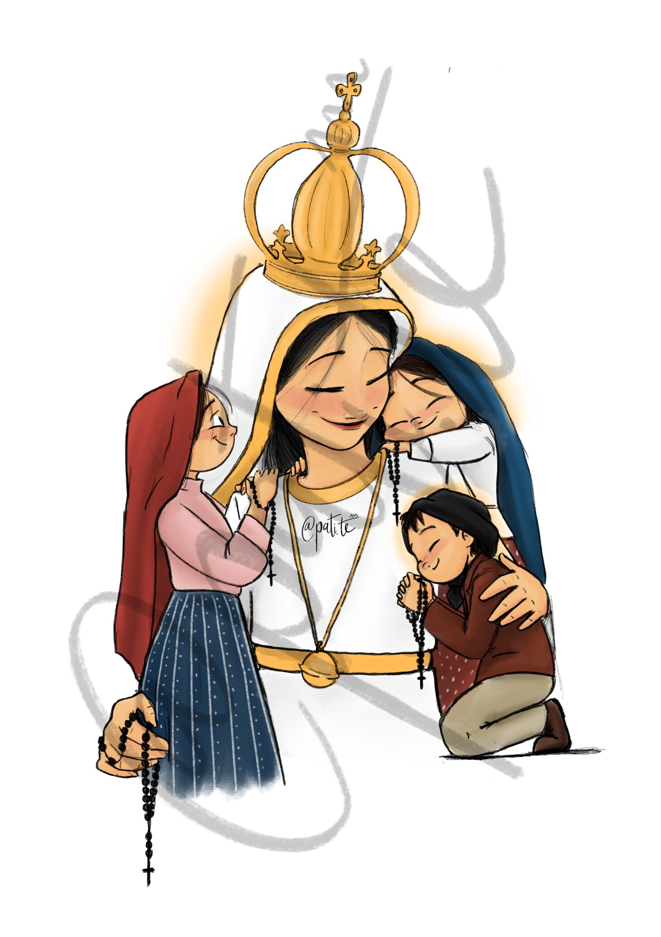
CANTO A MARÍA
Dios te salve, María;
llena eres de gracia;
el Señor es contigo.
Bendita tú eres entre todas las mujeres,
y bendito es el fruto de tu vientre, Jesús.
Santa María, Madre de Dios,
ruega por nosotros, pecadores,
ahora y en la hora de nuestra muerte. Amén.

Slide 20
DESPEDIDA
PREPARAD EL CAMINO
PREPARAD EL CAMINO
PREPARAD EL CAMINO AL SEÑOR
Y ESCUCHAD LA PALABRA DE DIOS.(Bis)
Voz que clama en el desierto:
preparad los caminos de Dios,
desterrad la mentira por siempre,
preparad los caminos de Dios(Bis)

